Slide 1
Geologi
Sedimentære bjergarter

Slide 2
Sedimentære bjergarter
Sedimentære bjergarter består af sammenpressede sedimenter
Sedimenter er materiale, der som følge af fysiske processer (forvitring eller erosion) er afsat af vand, vind eller is
Når sedimenter omdannes til en bjergart kaldes processen for diagenese

Slide 3
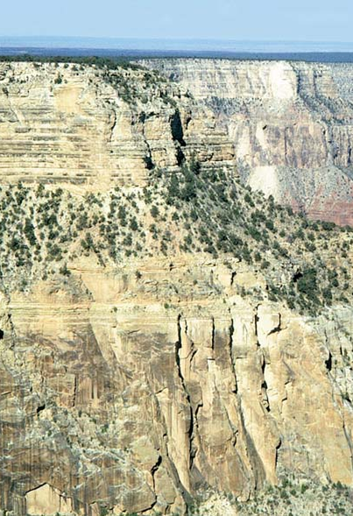
De forskellige sedimenttyper
Terrigene, klastiske sedimenter
  Ler, silt, sand, grus, blokke (fysiske processer)
Kemiske sedimenter
  Stensalt, gips, kalksten (kemiske processer)
Biogene sedimenter
  Kridt, olieskifer, tørv, kul (biologiske processer)
Sedimenter og bjergarter afspejler forskellige aflejringsmiljøer/dannelsesmiljøer

Slide 4
Terrigene/klastiske sedimenter
Klastiske sedimenter er materiale fra nedbrudte bjerge. I Danmark oftest fra Norge og Sverige.
De er oftest aflejret på havbunden ud for kysterne ved, at floderne har transporteret materialet ud i havet, hvor det synker til bunds. Det grove aflejres nær kysten og det finkornede længere væk.
Klastiske sedimenter er dannet ved fysiske processer og transporteres til aflejringsstedet ved hjælp af vand, vind eller is (eller tyngdekraften).

Slide 5
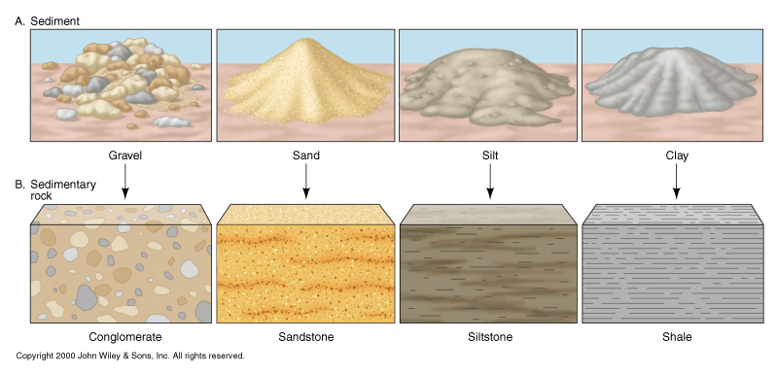
Klastiske sedimenter og sedimentære bjergarter
Eksempler
Sten og grus med sand → konglomerat
Sand → sandsten
Silt → siltsten
Ler → lersten/skifer
A. Sedimenter
B. Sedimentære bjergarter

Slide 6
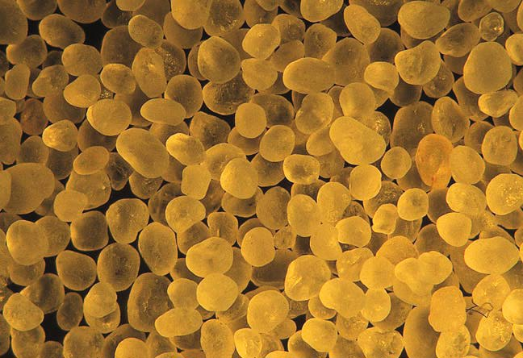
Afrundede korn – velsorteret sand

Slide 7
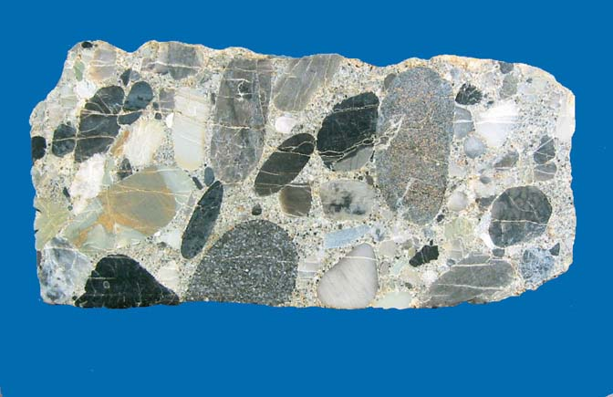
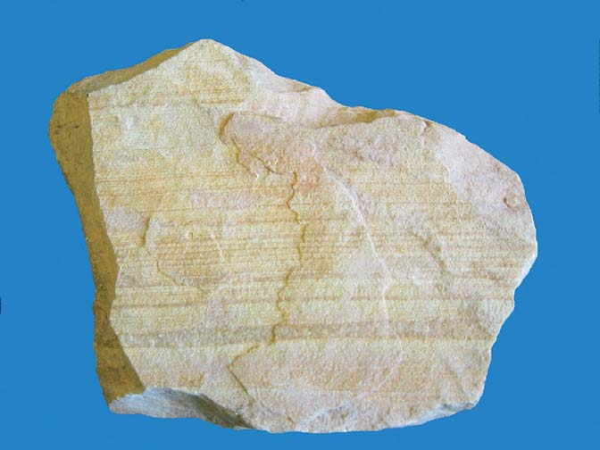
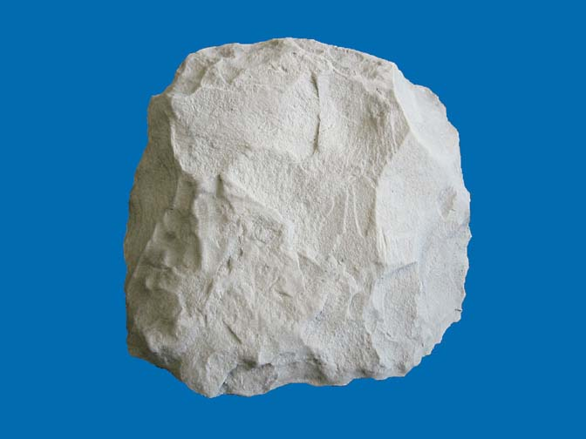
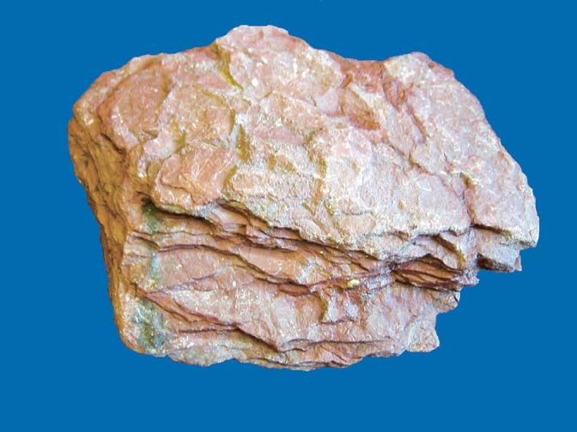
Klastiske bjergarter

Slide 8
Kemiske sedimenter
Der er to slags kemiske sedimenter
Biokemiske reaktioner som resultat af planter eller dyrs udnyttelse af stoffer i vandet
  Planteplankton bruger CO₂ ved fotosyntesen og hæver dermed pH → udfældning af CaCO₃ (calcium carbonat)
Uorganiske kemiske reaktioner mellem stoffer i vandet
  Udfældning af CaCO₃ ved afkøling
  Fordampning af vand fører til opkoncentration og udfældning af bl.a. salte

Slide 9
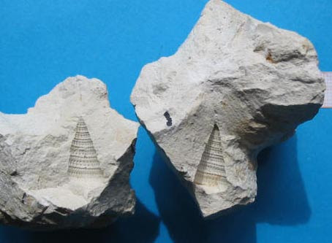
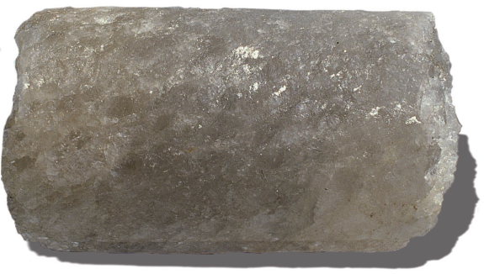
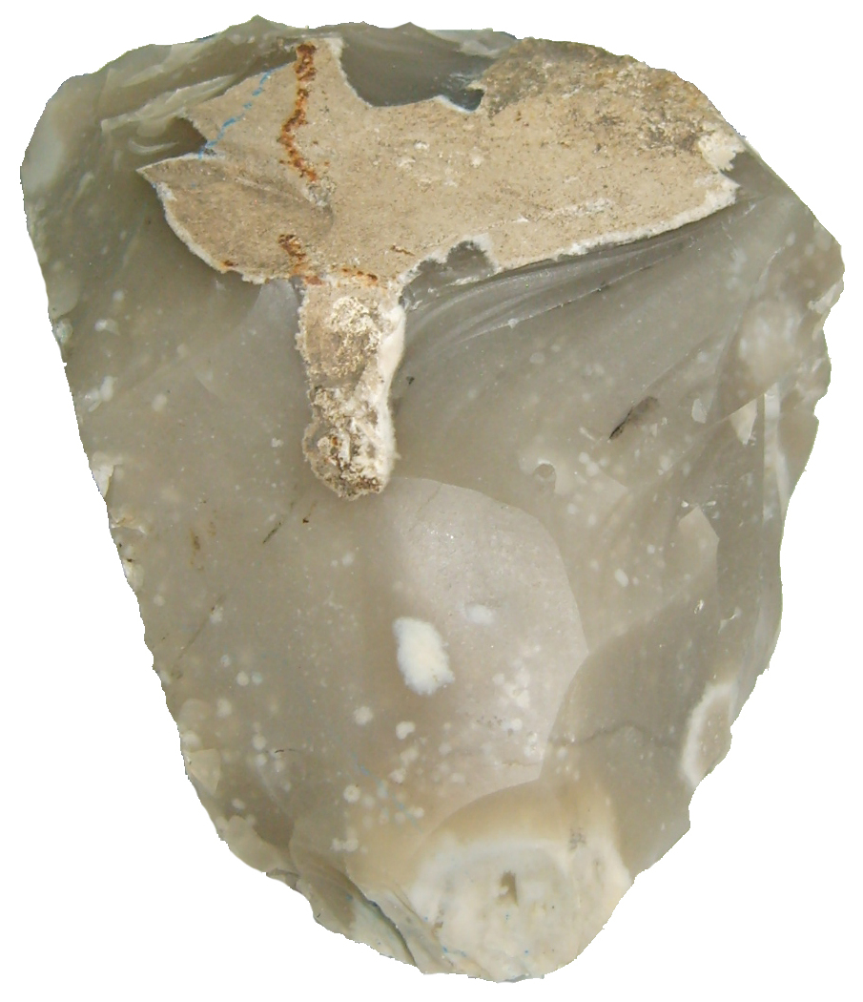
Kemiske sedimenter
Eksempler
Coccolithophorider (alger) → skrivekridt
Saltsøer → gips- og saltbjergarter
Kieselalger og kieselsvamper opløses → flint dannes ved kemisk udfældning

Slide 10
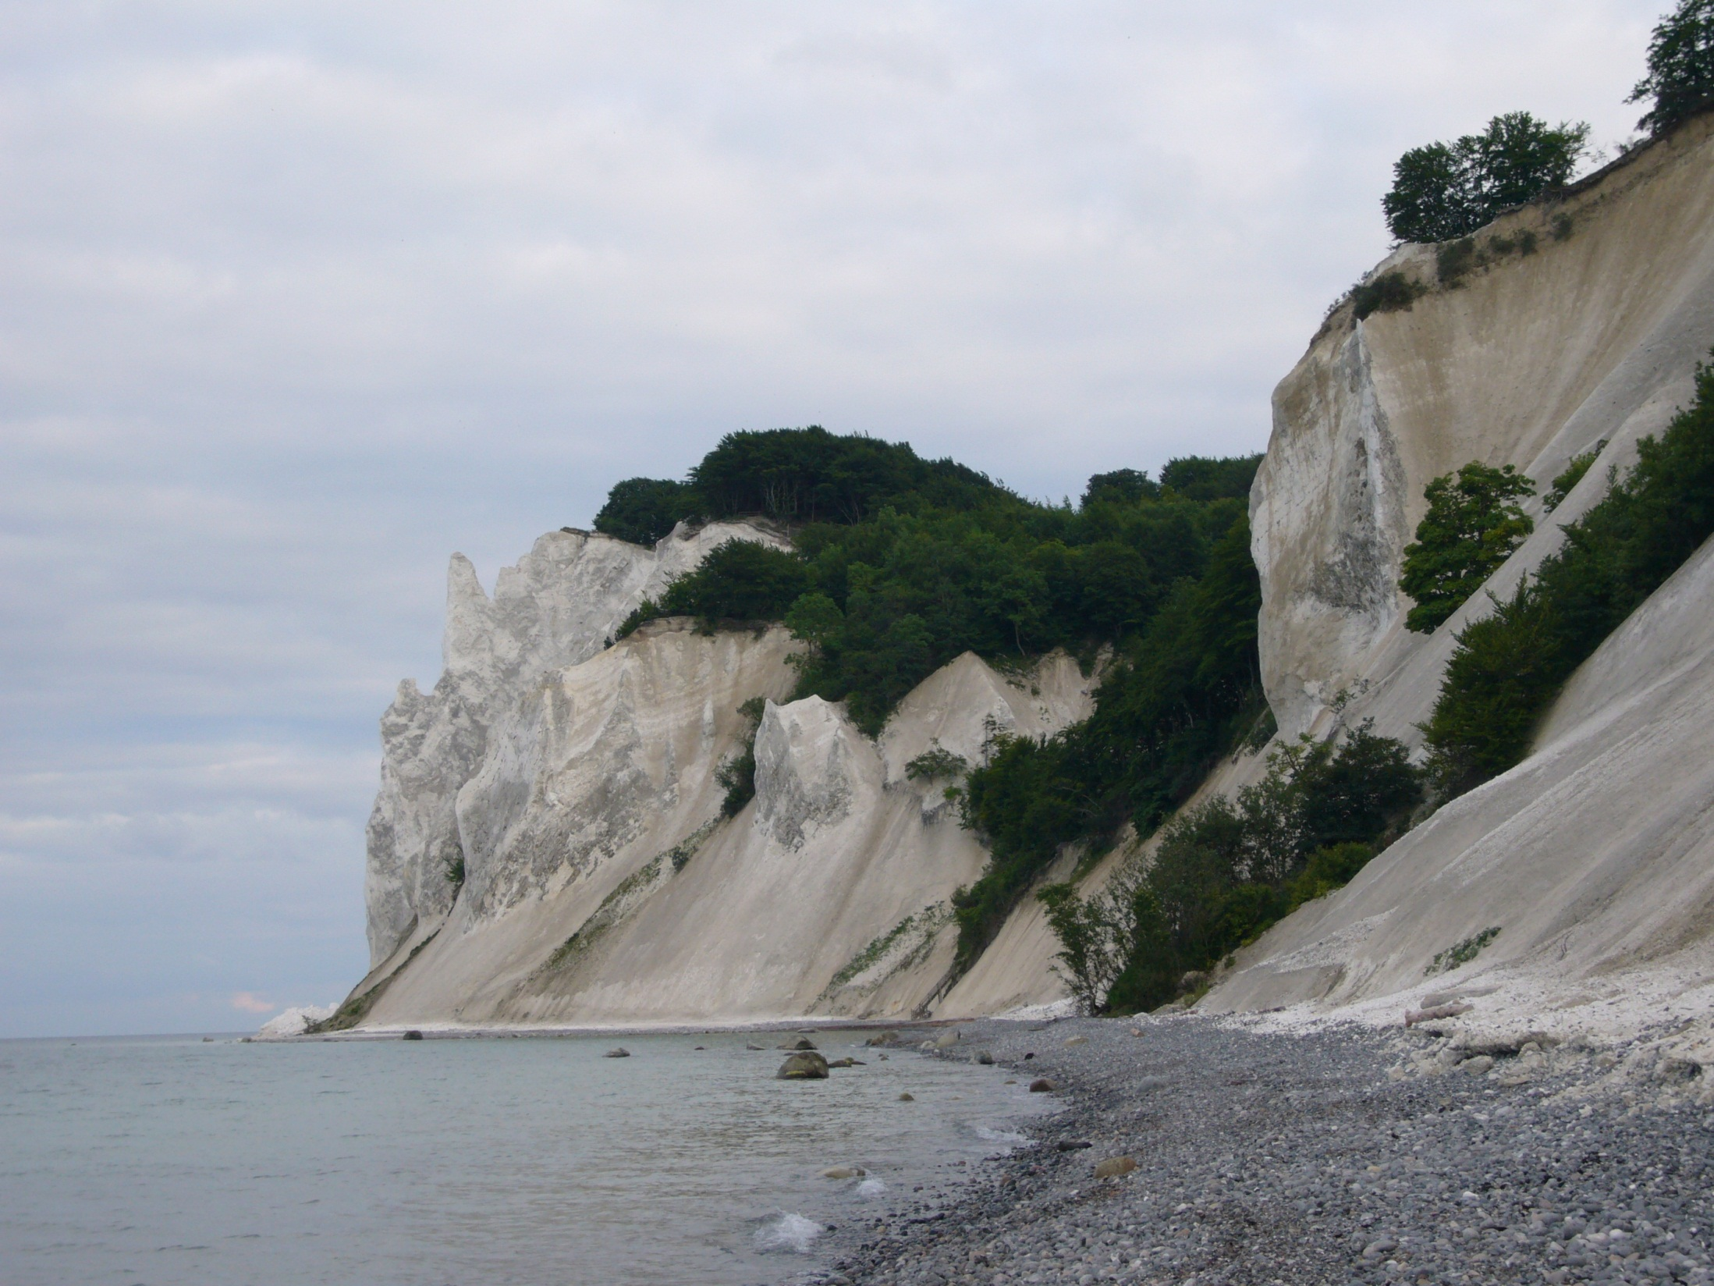
Møns klint
Kemisk bjergart

Slide 11
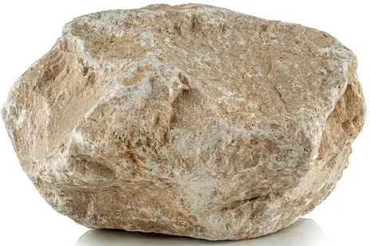
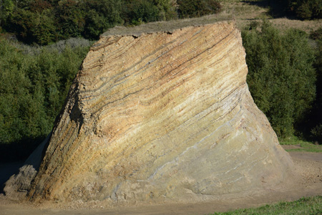
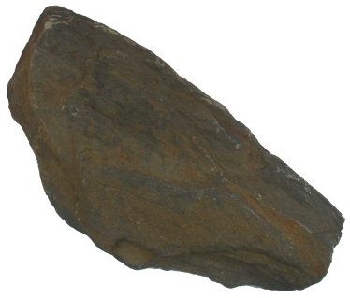
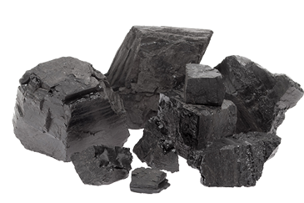
Biogene sedimenter
Biogene sedimenter dannes ved bevarelse af dyrenes skeletstrukturer eller ved omdannelse af kulstofholdigt væv
Eksempler
Koraller, diatomeer → kalksten
Diatomeer (kiesel alger) → moler
Dødt organisk materiale → olieskifer
Dødt plantemateriale → tørv, kul

Slide 12
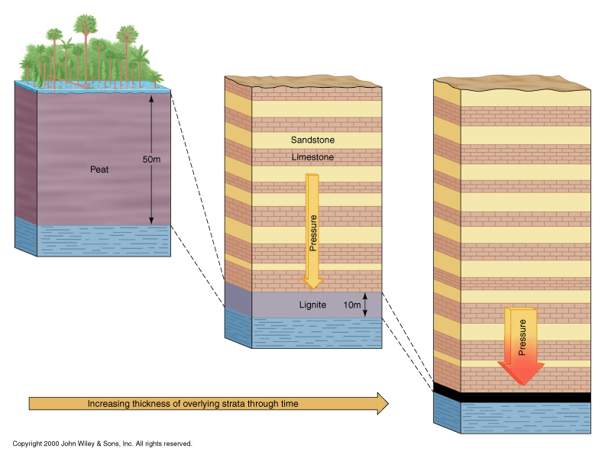
Dannelse af tørv og kul

